Slide 1
Condiciones hidrológicas
División Servicio Hidrológico
Dirección Nacional de Aguas (Dinagua)

Slide 2
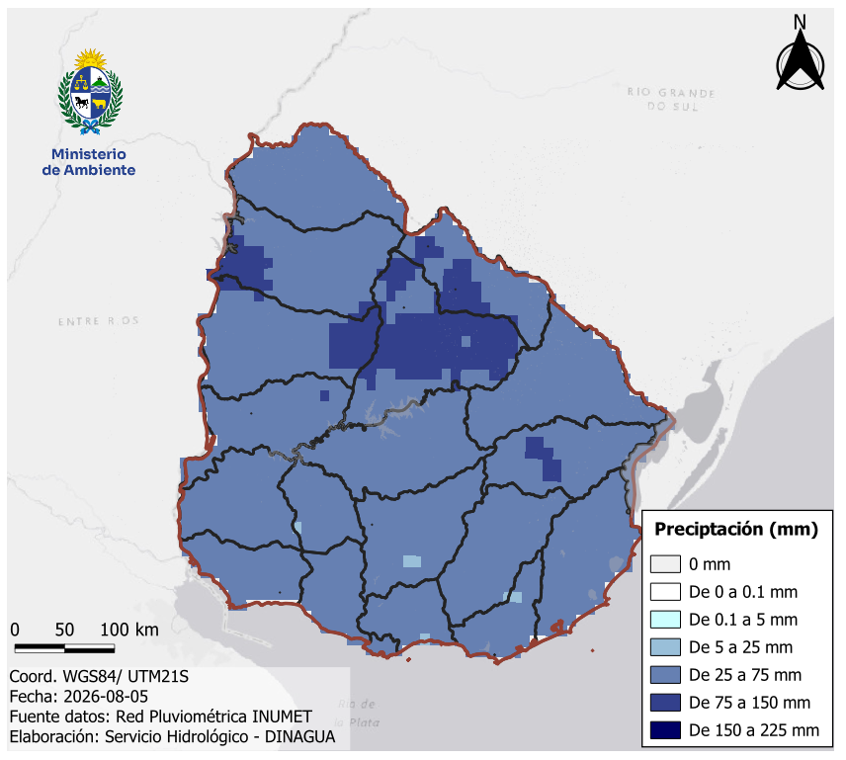
Lluvia registrada
Periodo:
07:00 31.07.2026 hasta 07:00 05.08.2026

Slide 3
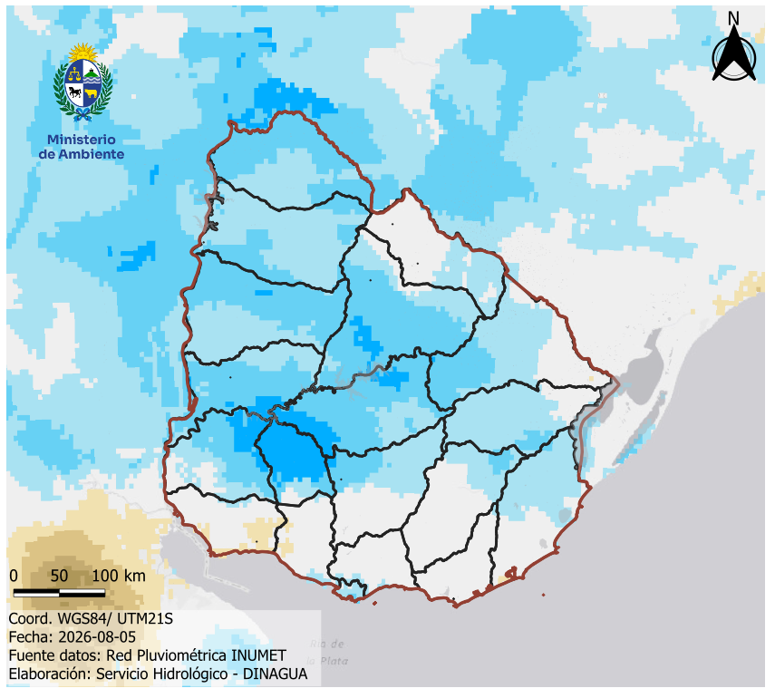
Anomalía de Humedad de suelo

Slide 4
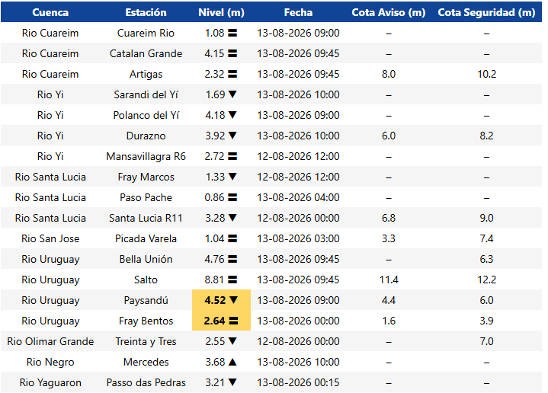
Registro niveles estaciones hidrométricas

Slide 5
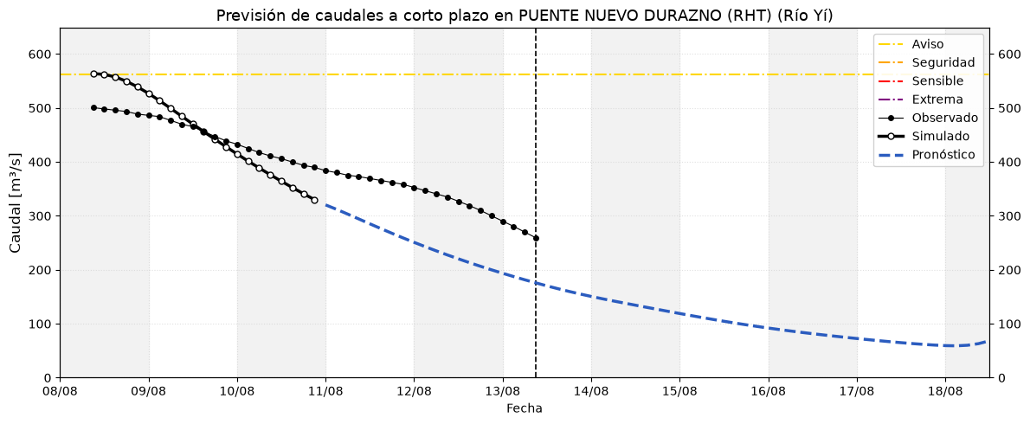
Pronóstico Hidrológico – Río Yí en Durazno

Slide 6
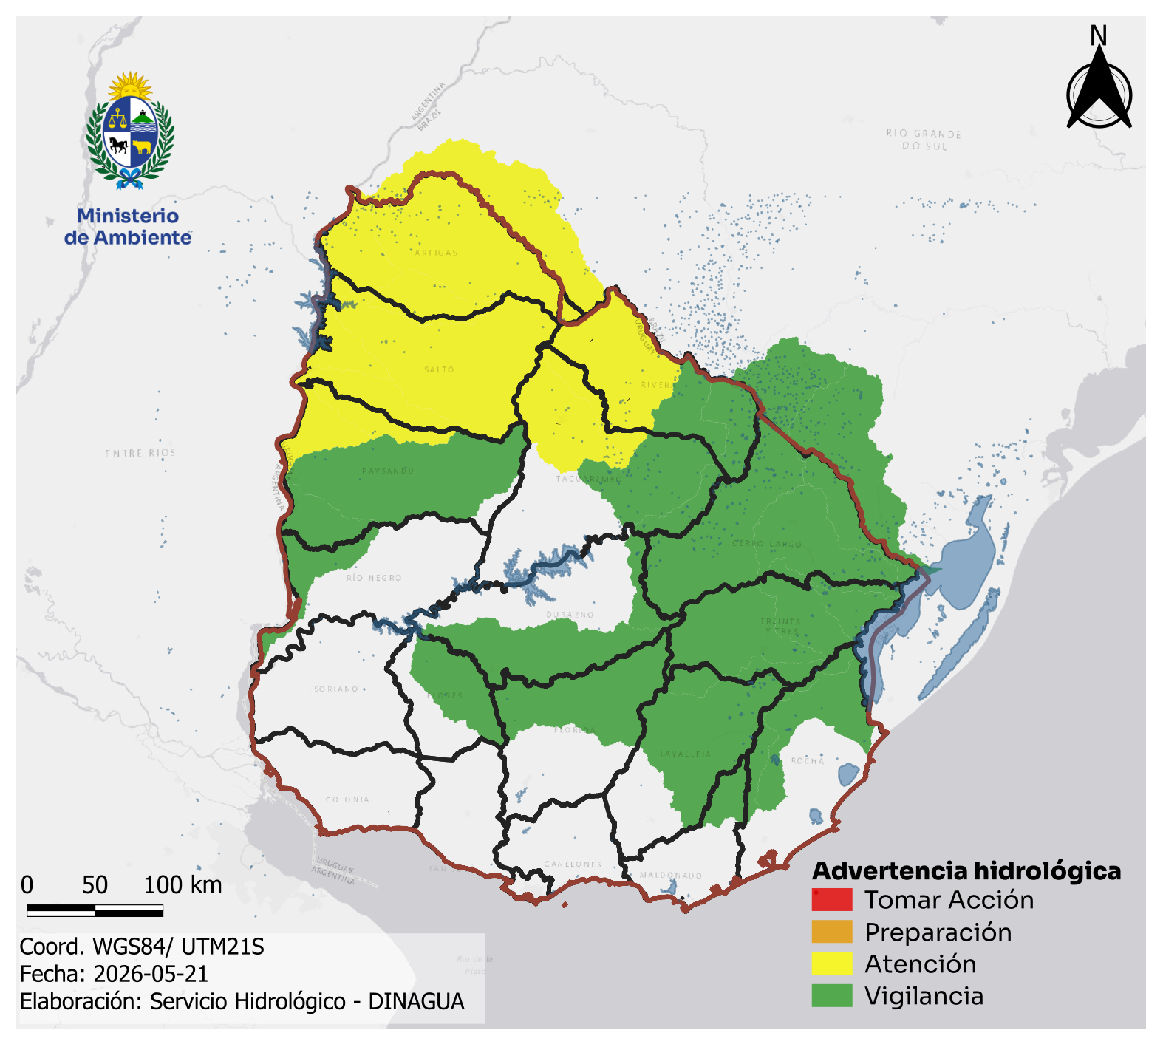
Advertencia hidrológica por Inundaciones
Fecha emisión: jueves, 21 mayo 2026 – Próxima actualización: viernes, 22 de mayo de 2026
Vigilancia
Se espera que el río aumente su nivel en las próximas horas aunque se mantendría por debajo de la cota de aviso (6.05 m) entre el 28 y 29 octubre 2025. La posibilidad de afectación a vivienda (cota seguridad 8.20 m) es baja.
Atención
Debido a las lluvias registradas, es esperable incrementos de nivel en los ríos y arroyos que aportan al río Uruguay (Río Queguay) en los departamentos de Paysandú y Río Negro. No se descarta algún impacto puntual en dichos departamentos, como por ejemplo: corte de rutas o anegamiento.
Preparación
Se recomienda vigilancia a las condiciones meteorológicas y niveles aguas arriba. En el caso de cambio de situación se actualizará el pronóstico
Tomar acción:
Incrementos de nivel en los ríos Cuareim, Santa Lucia, Rosario, Daymán, Arapey, San José y afluentes al tramo inferior del río Negro. Se recomienda vigilancia en los niveles de agua aunque no se espera afectaciones generalizadas por inundaciones.

